Slide 1
La matière et les transformations de la matière
Leçon 1.2a
PowerPoint 1.1.1

Slide 2
La chimie
L’étude de la matière.

Slide 3
Qu’est ce que c’est la matière?
La matière est TOUT,
ce qui possède une masse et un volume.
Une masse est la quantité de matière, souvent mesurée en grammes ou en kilogrammes.
Un volume est l’espace occupé par une substance ou un objet, souvent mesuré en litres.

Slide 4
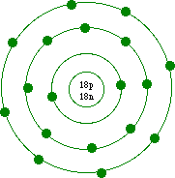
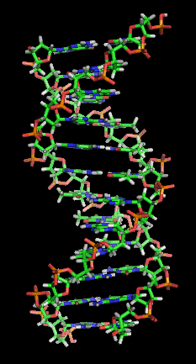
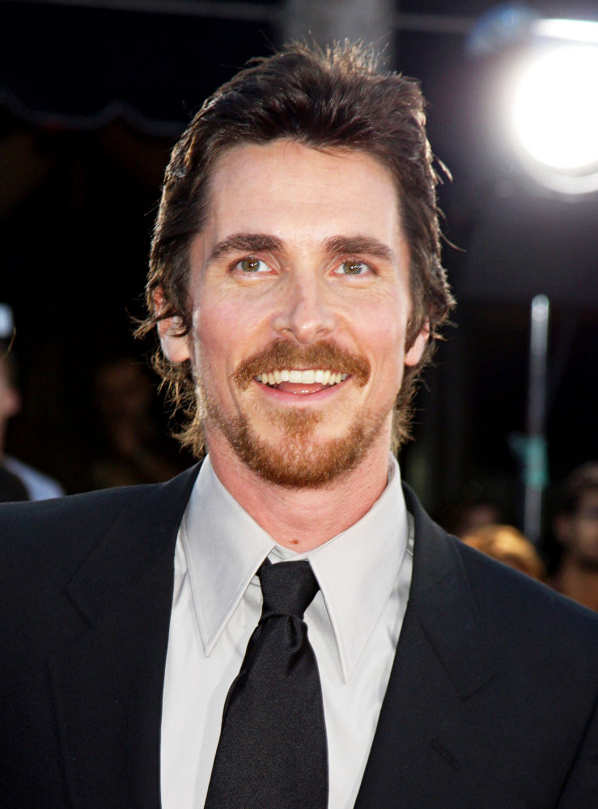
Des exemples de la matière.

Slide 5
La matière peut subir deux types de changements majeurs
1. Les transformations chimiques.
2. Les transformations physiques.

Slide 6
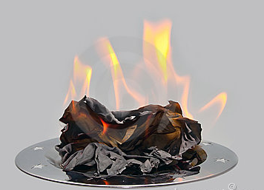
Transformation chimique
S’accompagne de la production d’une ou de plusieurs nouvelles substances.
Ex : La combustion d’un morceau de papier
Il peut être difficile ou impossible d’inverser ces changements.

Slide 7
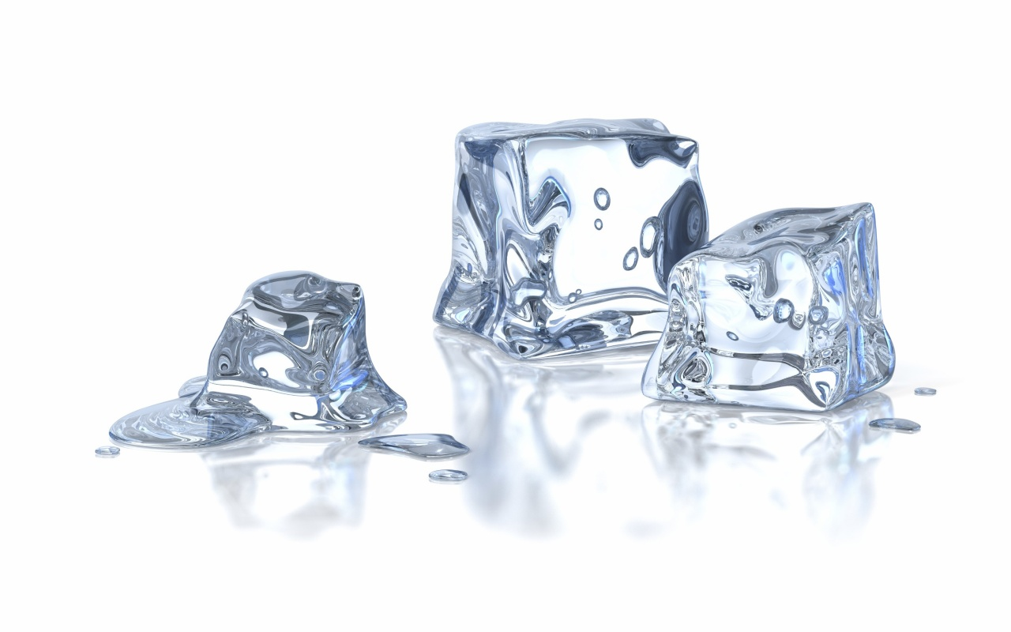
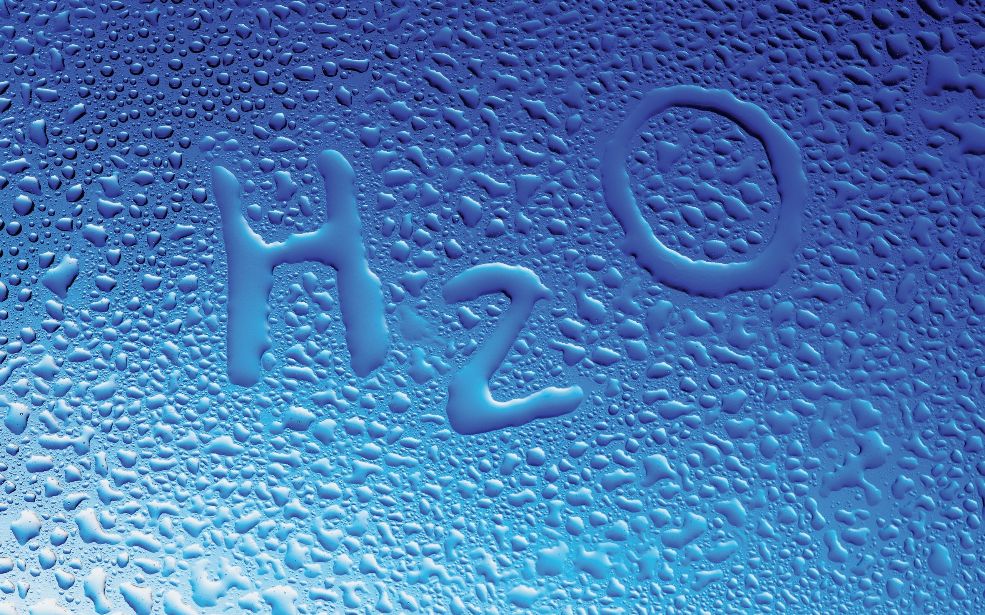
Transformation physique
Aucune nouvelle substance n’est créée.
La forme d’une substance est modifiée, mais non sa composition chimique.
Les nouvelles propriétés sont temporaires car le changement d’état est réversible.
L’eau solide
L’eau liquide
Ex : fonte de la glace

Slide 8
Récapitulons!
Matière
Masse
Volume
Transformation chimique
Transformation physique
À la prochaine!

